Slide 1
Het gestresste brein
Onderzoeksverslag en practicum celbiologie
Notes:
Studenten hebben 1e dagdeel van practicum Celbiologie al gehad, dit zal dus voornamelijk herhaling zijn. Kan dus goed vraaggestuurd om ook te polsen in hoeverre ze het onderwerp al begrepen hebben.

Slide 2
Onderzoeksverslag: practicum celbiologie
‘Het gestresste brein’
Effect van stress op celniveau

Slide 3
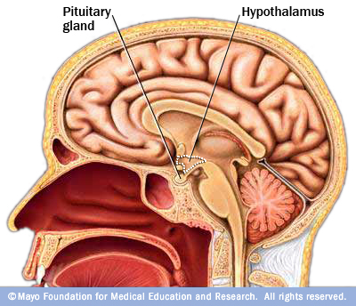
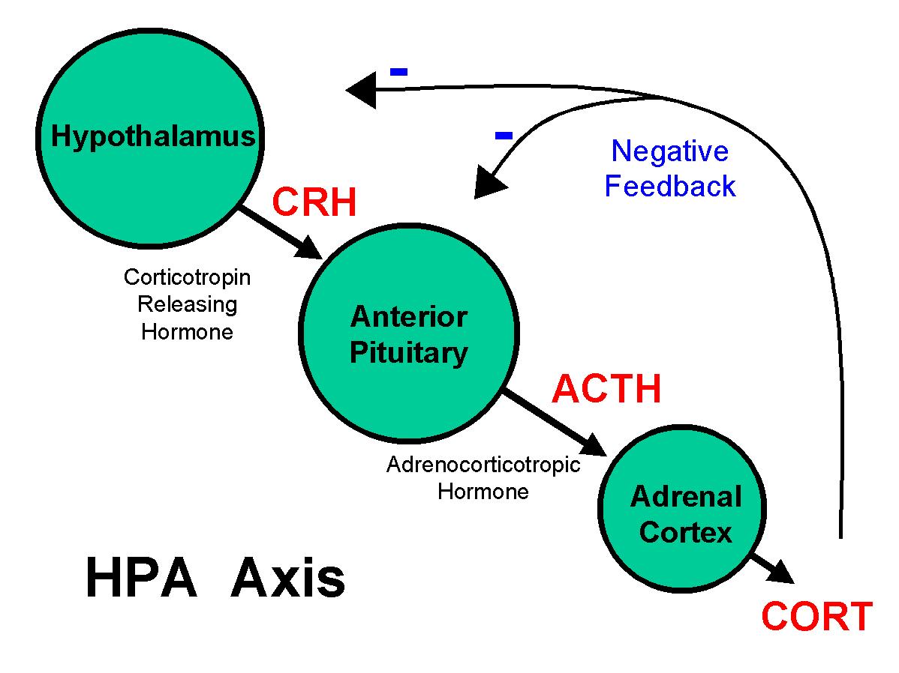
Stress en de HPA-as
stressor
GR/MR
Notes:
Bij practicum HHB-as (Nederlands)

Slide 4
HPA-as: chronische stress
CORT+GR negatieve feedback HPA-as
Dysregulatie: stress wordt niet geremd ➔ chronische stress
Aandoeningen gerelateerd met chronische stress/dysregulatie HPA-as: depressie, post-traumatisch stress syndroom (PTSS)
Notes:
Julia heeft vorig jaar een alternatieve opdracht met een “levende conceptmap” gedaan. Hierbij kregen alle studenten een bordje met sleutelwoorden van het experiment en moesten ze zelf definities en verbanden definiëren.

Slide 5
Stress in het brein: celniveau
Bij stress: belangrijke rol GR
GR is een transcriptiefactor:
Bij activatie door CORT: translocatie naar de kern, bindt in kern aan DNA (GRE: Glucocorticoid Responsive Element)
Binding GR aan DNA: regulatie van transcriptie (activatie of repressie)
Dus daarmee regulatie van eiwitten.

Slide 6
GR in de cel: practicum celbiologie
DNA construct (plasmide) maken: hGR (humaan) met EGFP (fluorescerend eiwit, licht groen op onder fluorescentiemicroscoop)
hGR-EGFP plasmide transformeren in bacteriën, opkweken (vermeerderen van plasmide), isoleren en opzuiveren (mini-prep)
hGR-EGFP plasmide transfecteren in HEK293 cellen
Bestuderen hGR-EGFP translocatie na activatie met ligand (cortisol)

Slide 7
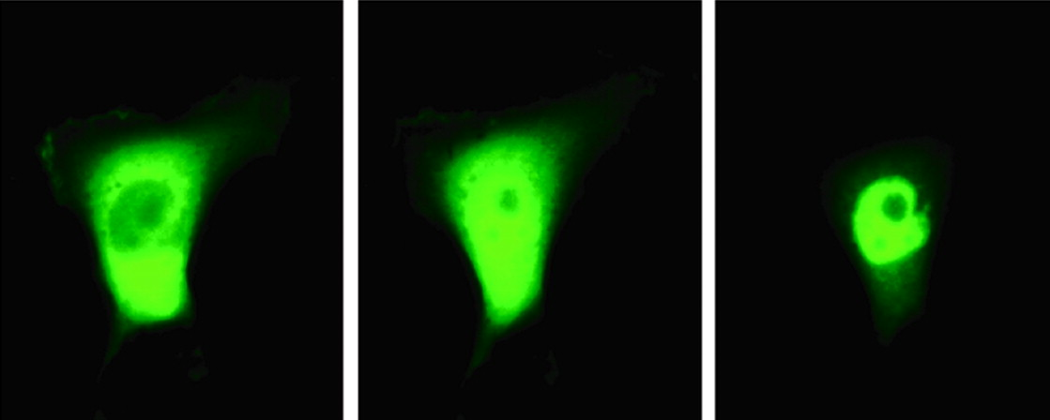
GR translocatie
GR activatie door GR agonist (dexamethasone)
tijd
Edinger et al., Am J Physiol Renal Physiol 2002

Slide 8
GR activatie in cel
GR-activatie: translocatie hGR-EGFP van cytosol naar nucleus
Translocatie assay in vitro:
Cortisol (humaan) en corticosteron (rat)
Antagonist geldanamycine (17-AAG)
Antagonist mifepristone (RU486)
Bij ABV: op basis van alle data: 2 hoofdvragen formuleren en beantwoorden in OV

Slide 9
Onderzoeksverslag (OV)
Practicum: data voor het OV wordt verzameld en geanalyseerd tijdens het practicum Celbiologie
ABV: schrijven onderzoeksverslag
Onderwerp: indeling wordt gemaakt in het practicum
Let op: jullie geven elkaar feedback op OV. Geen tussentijdse feedback van mij: 1x inleveren = eindversie voor cijfer!

Slide 10
TO voor wg 14
Maken TO wg 14:
Lezen onderzoeksartikel Dull et al. (2013)
Lees goed de instructies in de TO
- Formuleren onderzoeksvragen voor onderzoeksverslag (over practicum celbiologie).

Slide 11
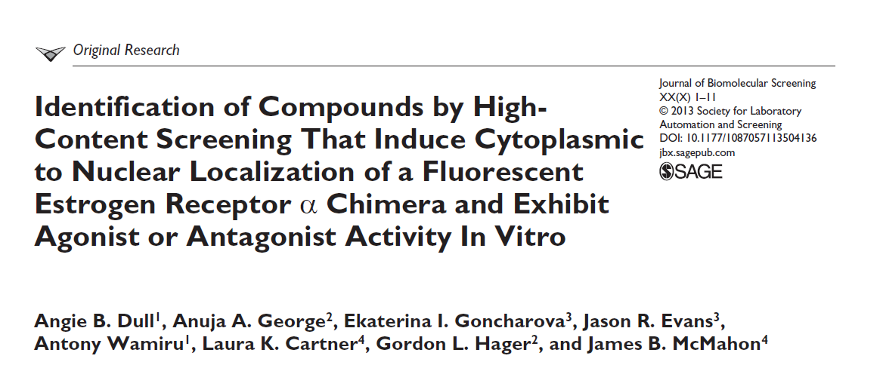
Leesrichting Dull
dezelfde methode als bij practicum.
Notes:
Studenten hebben met kaders hulp gekregen bij het lezen van Dull. Het is een erg lastig artikel, en studenten hoeven het niet tot in detail te begrijpen, maar gebruiken het als EB voor in hun verslag. Dull gebruikt namelijk dezelfde methode als bij het practicum (maar dan met de ER receptor ipv de GR receptor), dit zijn wel receptoren van dezelfde familie.
Het is geen leerdoel van dit verslag, maar het kan wel nuttig zijn studenten hier mee te geven dat je soms artikelen als achtergrond informatie gebruikt en dan alleen de relevante informatie eruit moet kunnen selecteren. Bijvoorbeeld later bij de miniscriptie. Nu hebben we ze daar nog een beetje mee op weg geholpen.

